Slide 1
De la Intuición a la Evidencia:
Una Arquitectura de Investigación Data-Driven para la UTMACH
Propuesta de Sistema de Dos Vías — Centros Científico-Experimentales & Observatorios Sociales/Humanísticos
Corpus analizado:
2.919 artículos científicos — producción histórica UTMACH
Metodología:
NLP semántico + Embeddings + K-Means clustering
Equipo:
PhD. Ivan Ramirez (DIDI) · MSc. Andreé Vitonera · MSc. Luiggi Solano
Fecha:
Marzo 2026
"Lo que van a ver hoy no es una propuesta de centros. Es el resultado de dejar que los datos de la propia UTMACH hablen por sí mismos."
UTMACH · DIDI · Marzo 2026 · Análisis de 2.919 artículos

Slide 2
Por qué el Método Tradicional Falla
El costo estratégico de crear centros sin datos
❌ EL MODELO ANTIGUO
⚠ EL COSTO ESTRATÉGICO
Crear centros por «palabras repetidas en títulos» → agrupa vocabulario, no conocimiento real
Laboratorios financiando proyectos de escritorio
Asignar cuotas por facultad → sesgos políticos sobre evidencia científica
Observatorios sociales pagando reactivos que nunca usarán
Tratar igual la investigación experimental y la documental → presupuestos incorrectos
Investigadores élite en centros fuera de su línea de impacto
Priorizar facultades a priori → sesga el análisis antes de comenzar (Registro 007)
Recursos diluidos · impacto institucional mínimo
"Un centro diseñado por cuota política no produce ciencia. Produce burocracia."
UTMACH · DIDI · Marzo 2026 · Análisis de 2.919 artículos

Slide 3
Innovación Metodológica
NLP + Semántica + Ponderación por Impacto — cómo lo resolvimos
1
2
3
4
DATOS BRUTOS
CLASIFICADOR NLP
CLUSTERING K-MEANS
PONDERACIÓN Q1-Q4
→
→
→
2.919 artículos Títulos · Abstracts Líneas · Campos
Léxico semántico Exp. vs Social vs Bibliográfica
Silhouette Score K=20 óptimo TF-IDF + bigramas
Q1=1.0 / Q2=0.9 Q3=0.8 / Q4=0.7 Latindex=0.2
✅ Eliminación de prioridades a priori — los datos determinan las fortalezas (Registro 007)
✅ Clasificación Experimental vs. Social antes del clustering → inversión diferenciada (Registro 010)
✅ Ponderación aprobada: «No es lo mismo 100 artículos Latindex que 50 Q1» (Registro 008)
✅ 87.3% de artículos sin cuartil Scopus/WoS → la ponderación es aún más crítica (Registro 009)
UTMACH · DIDI · Marzo 2026 · Análisis de 2.919 artículos

Slide 4
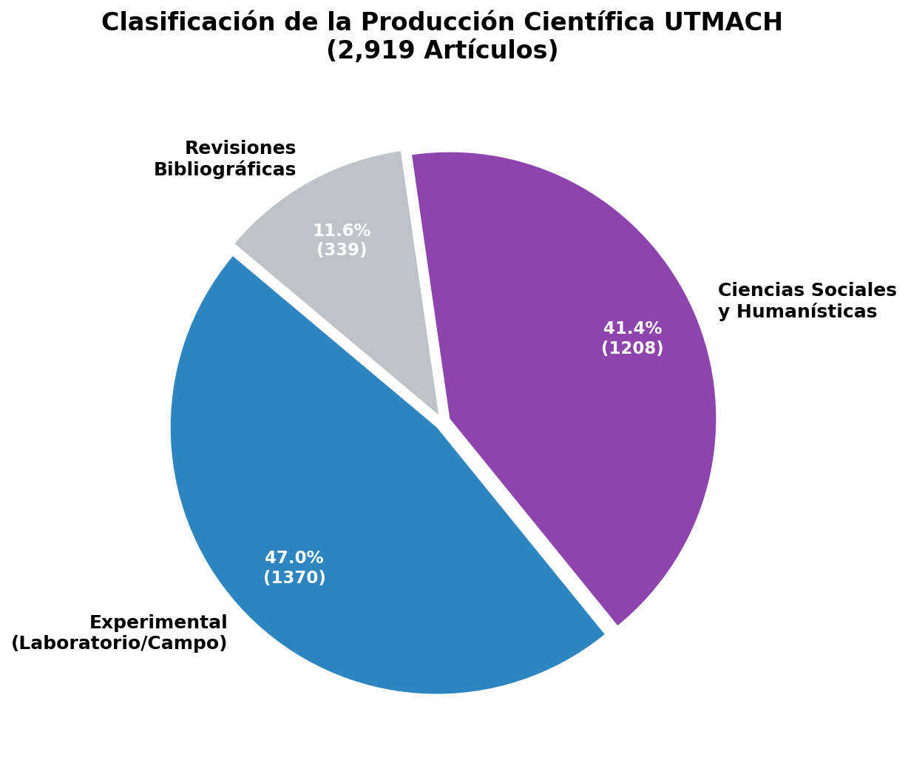
El Gran Descubrimiento: La Epistemología de la UTMACH
¿Qué tipo de universidad es la UTMACH? Los datos responden
47.0%
EXPERIMENTAL
1.371 artículos Trabajo de laboratorio, campo o clínico
41.4%
CS / HUMANÍSTICAS
1.209 artículos Teóricos, documentales, socioeconómicos
11.6%
REVISIONES BIBL.
339 artículos Meta-análisis, estados del arte
La UTMACH tiene DOS ADNs científicos de igual peso. Financiarlos con la misma lógica presupuestaria es un error técnico y financiero.
UTMACH · DIDI · Marzo 2026 · Análisis de 2.919 artículos

Slide 5
El Nuevo Paradigma: El Sistema de Dos Vías
Una arquitectura financiera inteligente para dos ciencias diferentes
🔬 VÍA A — CENTROS CIENTÍFICO-EXPERIMENTALES
📊 VÍA B — OBSERVATORIOS SOCIALES/HUMANÍSTICOS
Base científica:
1.371 artículos (47.0%)
Base científica:
1.209 artículos (41.4%)
Infraestructura:
Laboratorios · reactivos · equipos especializados
Infraestructura:
Software · bases de datos · plataformas digitales
Operación:
Protocolo rígido · bioseguridad · cadena de frío
VS
Operación:
Gestión ágil · trabajo remoto · encuestadores de campo
Presupuesto:
Alto / Inversión de capital a largo plazo
Presupuesto:
Moderado / Operación flexible y ágil
Estructuras:
4 Macro-Centros de Investigación
Estructuras:
4 Macro-Observatorios Académicos
Dos vías, una sola estrategia: asignar recursos donde existe capacidad instalada real.
UTMACH · DIDI · Marzo 2026 · Análisis de 2.919 artículos

Slide 6
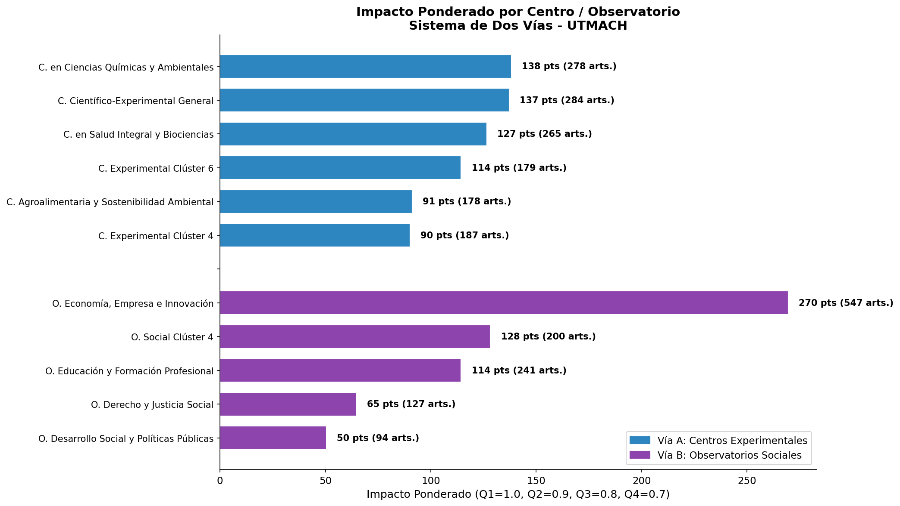
VÍA A — Los 4 Centros Científico-Experimentales
Masa crítica e impacto ponderado demostrado
CENTRO
ARTÍCULOS
IMPACTO PON.
PROM.
Ciencias Químicas y Ambientales
278
138.2
0.497
Experimental General
284
137.2
0.483
Salud Integral y Biociencias
265
126.6
0.478
Agroalimentaria y Sostenibilidad
178
91.2
0.512
UTMACH · DIDI · Marzo 2026 · Análisis de 2.919 artículos

Slide 7
VÍA B — Los 4 Observatorios Sociales/Humanísticos
El mayor volumen de producción de la UTMACH — gestión ágil y digital
Economía, Empresa e Innovación
Artículos
Impacto
Prom.
547
269.6
0.493
El más grande de la institución (18.7% de toda la producción).
Educación y Formación Profesional
Artículos
Impacto
Prom.
241
114.4
0.475
Alta demanda de publicación. Pilar de la FEDU.
Derecho y Justicia Social
Artículos
Impacto
Prom.
127
64.8
0.510
10 artículos Q1 — mayor eficiencia Q1 de la Vía B.
Desarrollo Social y Políticas Públicas
Artículos
Impacto
Prom.
94
50.5
0.537
Nicho estratégico para consultoría y políticas públicas.
💡 Costo operativo reducido: sin laboratorios. Inversión en software analítico, licencias de bases de datos y encuestas de campo. 🔗 Potencial de consultoría y transferencia de conocimiento al sector público y privado.
UTMACH · DIDI · Marzo 2026 · Análisis de 2.919 artículos

Slide 8
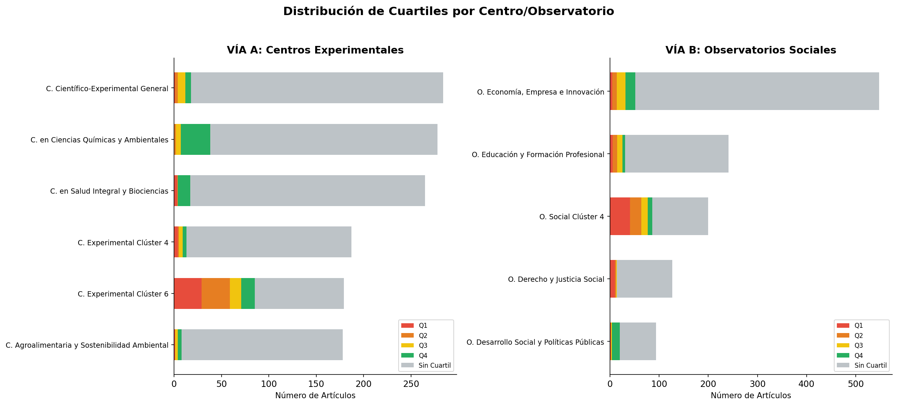
Calidad vs. Cantidad: El Análisis de Cuartiles
Más artículos no significa más impacto — los cuartiles revelan la verdad
🏆 Clúster Experimental 6 lidera en calidad
Solo 179 artículos pero Q1=29 · Q2=30 · Prom. ponderado: 0.639 — el más alto de toda la Vía A
📈 Obs. Social Clúster 4 lidera en Vía B
41 artículos Q1 + 23 Q2 — mayor potencial de visibilidad internacional en la Vía B
⚠ C. Químicas/Ambiental requiere estrategia de upgrade
Alto volumen (278 art.) pero domina Q3/Q4 → focalizar en revistas Q1-Q2
La métrica de éxito no es cuánto se publica. Es DÓNDE se publica. 1 artículo Q1 = 5 artículos Q4 en impacto institucional.
UTMACH · DIDI · Marzo 2026 · Análisis de 2.919 artículos

Slide 9
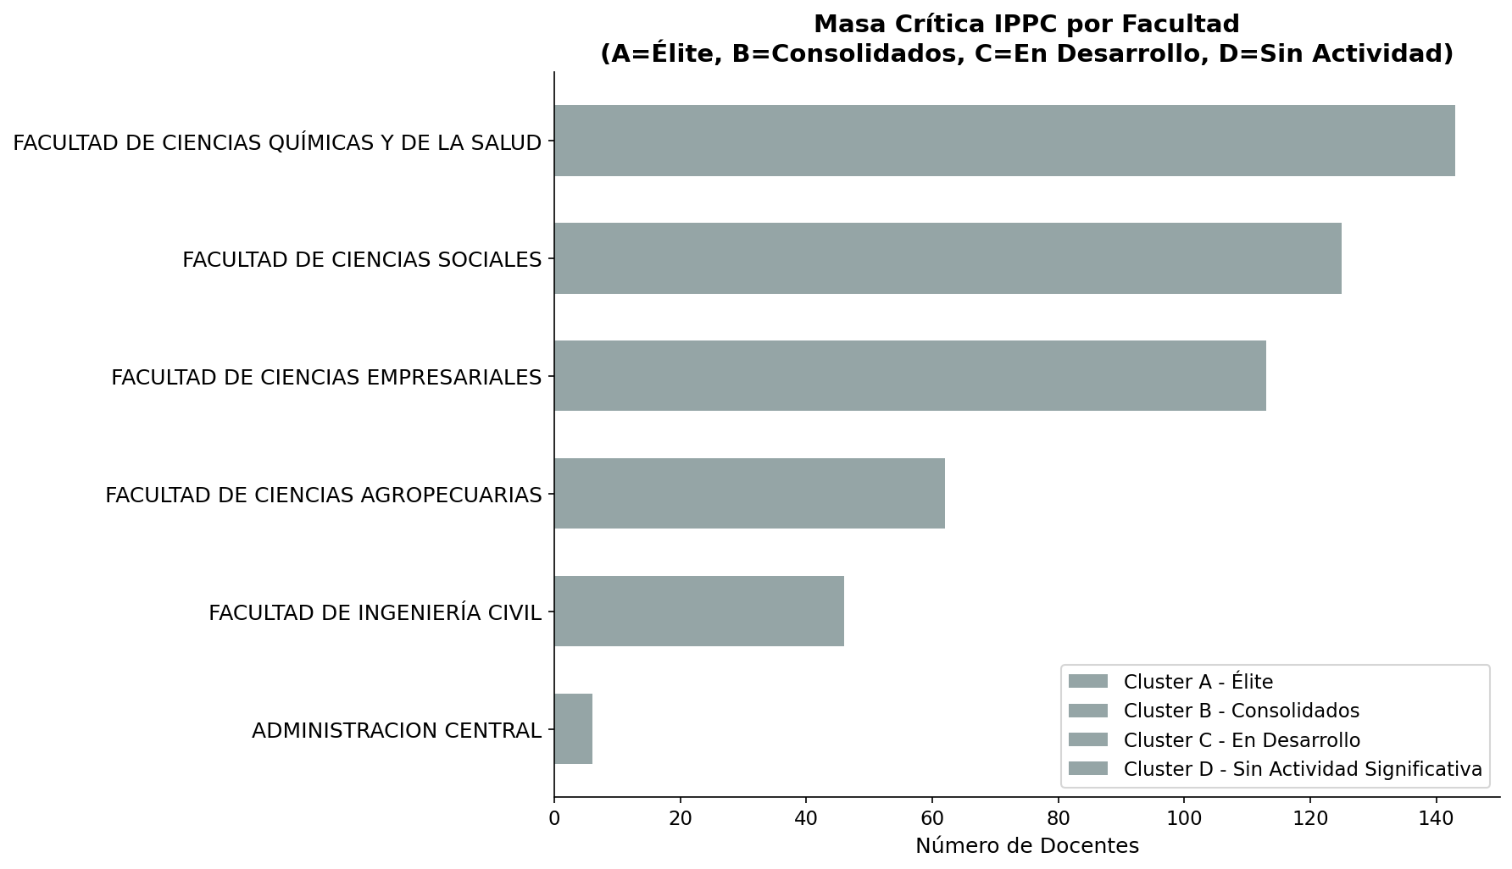
Los Líderes de la Transformación: Masa Crítica IPPC
¿Con quién llenamos estos centros? El talento identificado por datos
ÉLITE ≥ P90
Núcleo irremplazable. Directores naturales de los nuevos centros.
CONSOLIDADOS P50-P89
Columna vertebral. Investigadores con trayectoria sostenida.
EN DESARROLLO P25-P49
Pipeline futuro. Candidatos a programas de mentoría.
SIN ACTIVIDAD < P25
Requieren plan de fortalecimiento o reorientación.
🔬 FCQS es pilar de VÍA A:
Concentra investigadores élite en salud, química y biociencias.
🌾 FCA ancla la Vía A Agroalimentaria:
Justificación técnica de la decisión piloto (Registro 003).
📋 Fase C — próximo paso:
Cruzar IPPC élite con clusters temáticos → asignación individual por investigador.
UTMACH · DIDI · Marzo 2026 · Análisis de 2.919 artículos

Slide 10
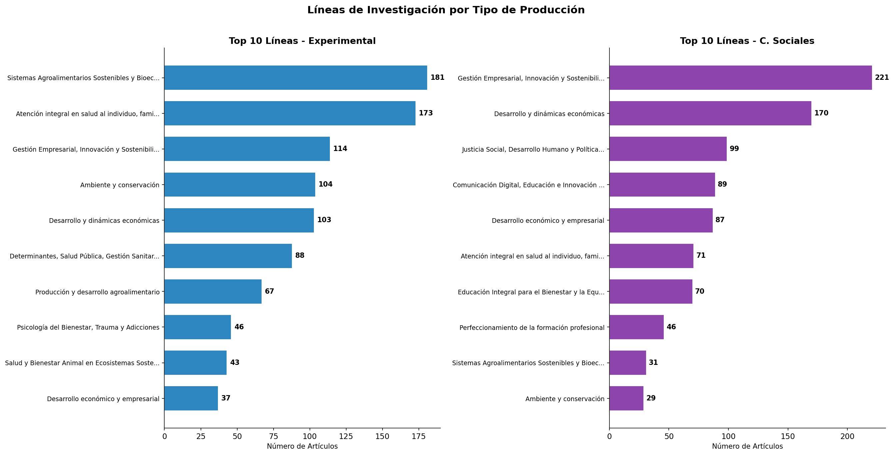
Líneas Estratégicas por Tipo de Investigación
Donde concentrar la inversión — respaldado por producción real
🔬 LÍNEAS VÍA A (Experimental)
📊 LÍNEAS VÍA B (Social/Humanística)
▸ Ambiente y conservación
▸ Desarrollo económico y empresarial
▸ Sistemas agroalimentarios sostenibles
▸ Procesos educativos y formación humana
▸ Prevención, promoción y cuidados de salud
▸ Justicia y gobernabilidad
▸ Manejo integral de entidades nosológicas
▸ Justicia social, desarrollo humano y PP
▸ Procesos químicos y materiales sostenibles
▸ Comunicación digital, educación e innovación
Estas líneas son la base para los Reglamentos de los Centros (Fase D) — no genéricas, sino con producción demostrada.
UTMACH · DIDI · Marzo 2026 · Análisis de 2.919 artículos

Slide 11
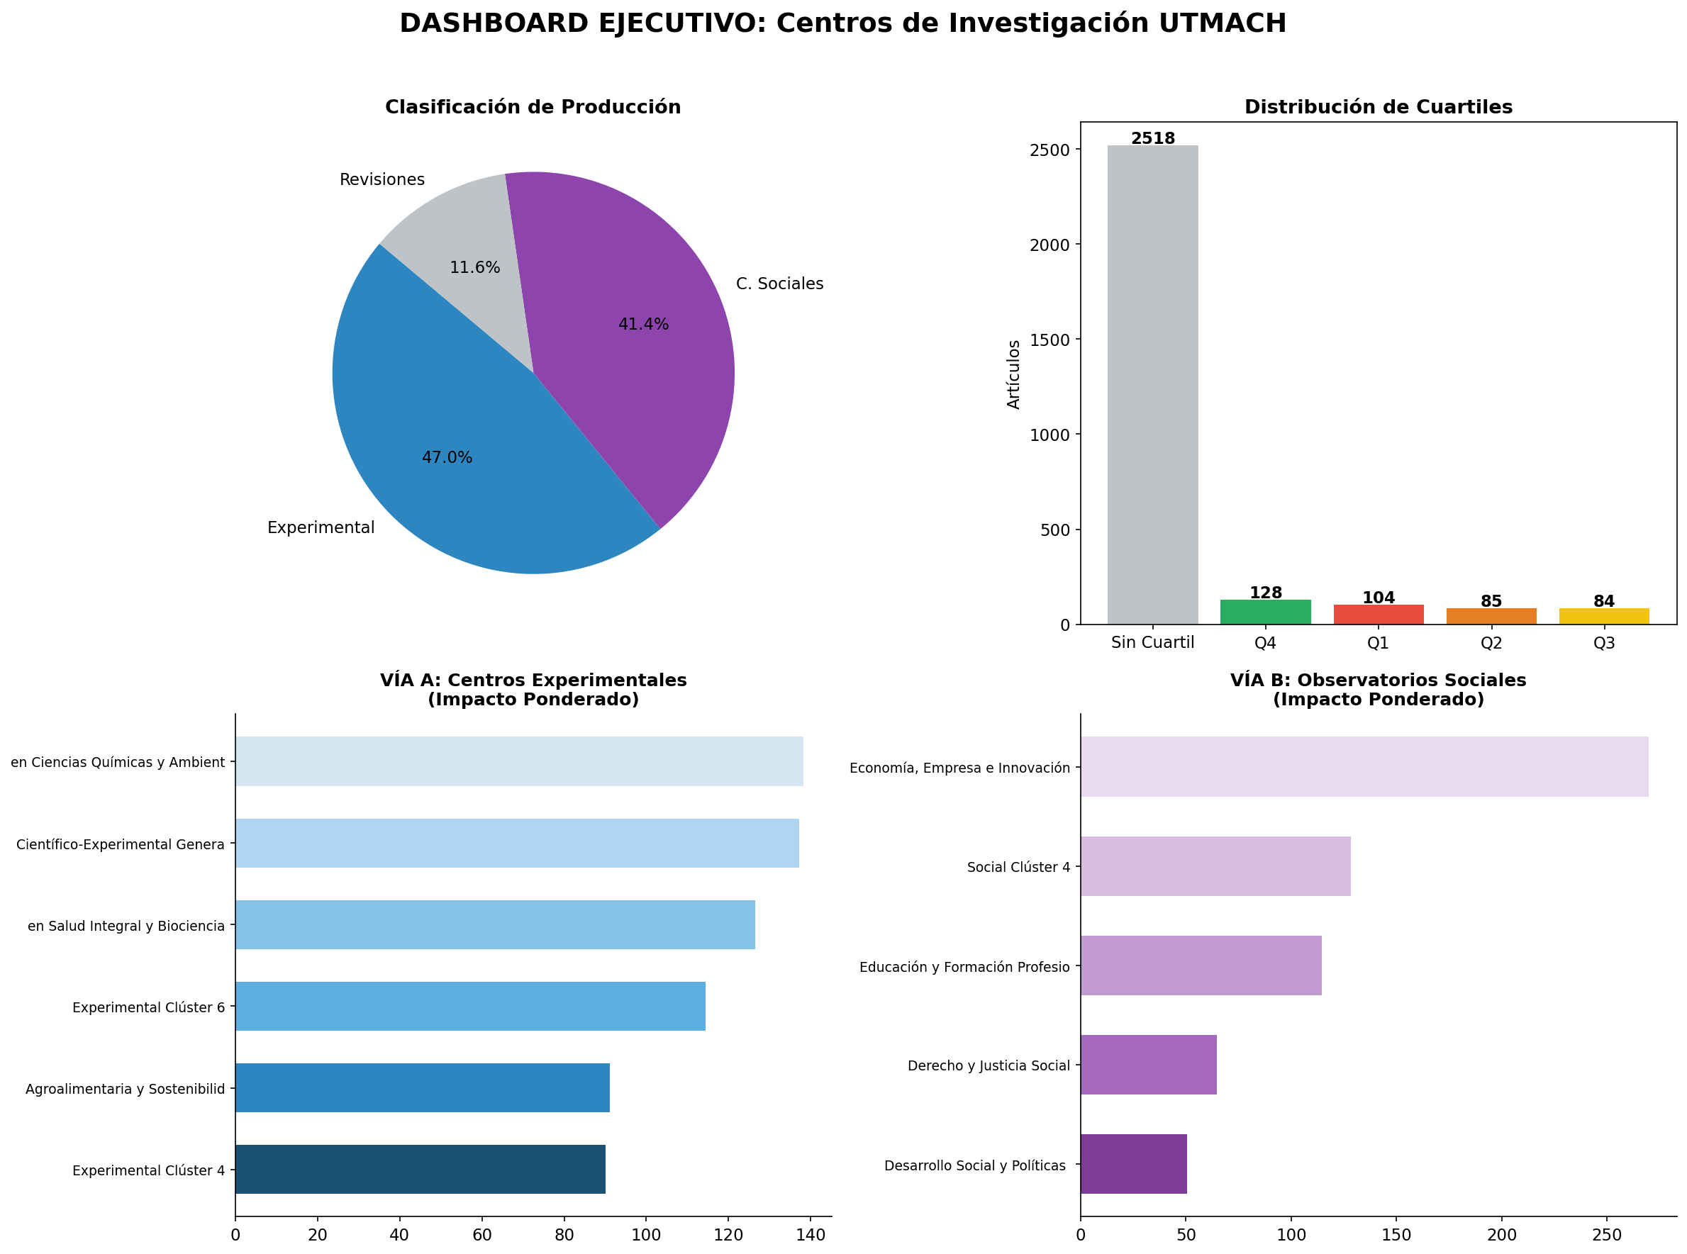
Dashboard Ejecutivo: Panorama Completo
El ecosistema de investigación UTMACH en una sola vista
2.919
8
88.4%
~1.120
artículos analizados
unidades de investigación (4+4)
producción con asignación estructurada
puntos de impacto ponderado total
UTMACH · DIDI · Marzo 2026 · Análisis de 2.919 artículos

Slide 12
Plan de Acción — Roadmap: Fases C y D
De los datos a la reglamentación — el camino ya trazado
✅ COMPLETADO — Fase A: Diagnóstico y Datos (Febrero 2026) · Fase B: Análisis de Viabilidad (Marzo 2026)
⏳ FASE C — Propuesta de Centros (Marzo – Abril 2026)
⏳ FASE D — Reglamentación (Abril 2026)
C.1 → Cruzar investigadores élite IPPC con clusters temáticos
D.1 → Revisión normativa: LOES, CES, Estatuto Universitario
C.2 → Elaborar propuestas técnicas por cada Centro / Observatorio
D.2 → Redacción del Reglamento General de Centros y Observatorios
C.3 → Definición formal de líneas de investigación por unidad
D.3 → Aprobación por Consejo Universitario
C.4 → Presentación a Consejos de Facultad
DECISIÓN QUE SE REQUIERE HOY
Aprobación de la arquitectura de dos vías (4 Centros + 4 Observatorios). Esto activa de inmediato la Fase C: cruce IPPC élite × clusters temáticos y la presentación técnica a cada Facultad durante Abril 2026.
UTMACH · DIDI · Marzo 2026 · Análisis de 2.919 artículos

Slide 13
La Nueva Arquitectura — Sistema de Dos Vías UTMACH
2.919 artículos analizados → 8 unidades de investigación
SISTEMA DE INVESTIGACIÓN UTMACH · 2.919 artículos
🔬 VÍA A — EXPERIMENTAL (47% · 1.371 art.)
📊 VÍA B — SOCIAL/HUMANÍSTICA (41.4% · 1.209 art.)
▸ Centro de Ciencias Químicas y Ambientales [278 art. · 138.2 imp.]
▸ Observatorio de Economía, Empresa e Innovación [547 art. · 269.6 imp.]
▸ Centro Experimental General [284 art. · 137.2 imp.]
▸ Observatorio de Educación y Formación Profesional[241 art. · 114.4 imp.]
▸ Centro de Salud Integral y Biociencias [265 art. · 126.6 imp.]
▸ Observatorio de Derecho y Justicia Social [127 art. · 64.8 imp.]
▸ Centro Agroalimentario y Sostenibilidad [178 art. · 91.2 imp.]
▸ Observatorio de Desarrollo Social y PP [ 94 art. · 50.5 imp.]
💰 Alto presupuesto · 🔬 Laboratorios y equipos
💡 Gestión ágil · 📊 Software, bases de datos, encuestas
UTMACH · DIDI · Marzo 2026 · Análisis de 2.919 artículos

Slide 14
Conclusión & Call to Action
La UTMACH lista para elevar su visibilidad internacional financiando inteligentemente sus verdaderas fortalezas
1
Los datos hablan claro
47% experimental + 41% social = dos ciencias distintas que merecen dos estrategias de inversión distintas. Sin ambigüedades.
2
La masa crítica existe
Los investigadores élite y consolidados identificados por IPPC son suficientes para activar los 4 Centros y los 4 Observatorios sin reclutar externamente.
3
El sistema ya está diseñado
Fases A y B: 100% completadas. La decisión que se toma hoy activa las Fases C y D hacia la reglamentación por el Consejo Universitario.
APROBEMOS HOY LA ARQUITECTURA DE DOS VÍAS
Cruzar IPPC élite × clusters temáticos → Propuestas técnicas a Facultades → Reglamentación
"No diseñamos centros. Descubrimos los que la UTMACH ya construyó con su producción científica."
UTMACH · DIDI · Marzo 2026 · Análisis de 2.919 artículos

Slide 15
Respaldo Técnico — Apéndice Metodológico
Para preguntas técnicas y auditoría del proceso
CORPUS
PIPELINE NLP
· 2.919 artículos de revista (excl. libros, capítulos de libro)
· TF-IDF con bigramas + stopwords académicas en español
· Variables: título · abstract · línea de investigación · cuartil Scopus/WoS · año
· K-Means con Silhouette Score → K=20 óptimo
· 87.3% de artículos sin cuartil Scopus/WoS — ponderación crítica
· Ponderación: Q1=1.0 · Q2=0.9 · Q3=0.8 · Q4=0.7 · Sin cuartil=0.2
CLASIFICADOR EXPERIMENTAL
REPRODUCIBILIDAD
· Léxico experimental: laboratorio, espectroscopía, cultivo, muestra...
· Scripts Python — versionados en GitHub (DIDI-UTMACH)
· Léxico social: encuesta, política pública, análisis documental...
· master_analysis.py · generate_figures.py · generate_pptx.py
· Clasificación léxico-semántica sobre 2.919 artículos
· Datos: produccion_clasificada_definitiva.csv · impacto_por_centro_definitivo.csv
UTMACH · DIDI · Marzo 2026 · Análisis de 2.919 artículos

